Slide 1
Burgerschap in ontwikkelingsperspectief Ellen Geboers Almere, 5 oktober 2016

Slide 2
Burgerschap meten
Bevordering van sociale en maatschappelijke competenties van leerlingen
Identificatie van werkzame aanpakken en de randvoorwaarden waaronder onderwijsdoelen op het sociale en maatschappelijke domein
Evaluatie
Alliantie Burgerschap| Almere| 5 oktober

Slide 3
De school
Datafeedback aan deelnemende scholen (inzicht in leeropbrengsten)
Onderwijsontwikkeling
Kennisuitwisseling deelnemende scholen, onderzoekers en onderwijsontwikkelaars (we leren van elkaar)
Alliantie Burgerschap| Almere| 5 oktober

Slide 4
Metingen: overzicht
2014/15 | 2015/16 | 2016/17
Burgerschapscompetenties en gedrag | Schoolkenmerken | Burgerschapscompetenties en gedrag
 | Burgerschapscompetenties en gedrag | Schoolkenmerken

Slide 5
Metingen: participanten
53 scholen
25 scholen PO
23 scholen VO
5 scholen (v)/(b) SO
4676 leerlingen burgerschapscompetenties
1100 leerlingen gedrag
Schoolkenmerken: 58 scholen (29 PO, 24 VO, 5 SO)
Alliantie Burgerschap| Almere| 5 oktober

Slide 6
Resultaten: Benchmark
Vergelijking binnen onze alliantiescholen
Vergelijking met algemeen gemiddelde in Nederland
Alliantie
Rovict
COOL⁵⁻¹⁸ 2008, 2011, 2014 (groep 8)
Alliantie Burgerschap| Almere| 5 oktober

Slide 7
Resultaten: Alliantie vs. Nederland
Alliantie ietsje meer kennis
Nederland ietsje meer reflectie
Attituden en vaardigheden nauwelijks verschillen
Docenten op alliantiescholen schatten hun leerlingen ietsje lager in
Alliantie Burgerschap| Almere| 5 oktober

Slide 8
Resultaten: tweede meting

Slide 9
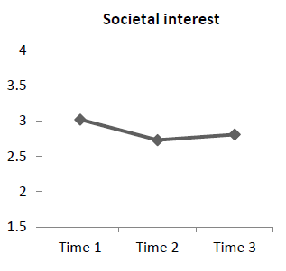
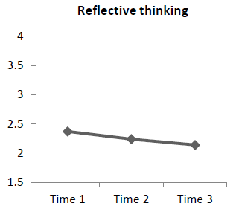
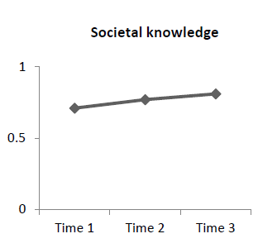
Resultaten: ontwikkeling Alliantie 1

Slide 10
Resultaten: ontwikkeling Alliantie 2

Slide 11
Resultaten: ontwikkeling Alliantie 2

Slide 12
Schoolkenmerken
4 aspecten:
Schoolbeleid
Ontwikkeling en hulpmiddelen
Onderwijsaanbod
Schoolcultuur
Alliantie Burgerschap| Almere| 5 oktober

Slide 13
Schoolkenmerken
Schoolbeleid:
Belang Burgerschapsvorming
Invulling van burgerschapsvorming niet of nauwelijks beschreven
Vaak geen concrete leerdoelen
Veel gevallen geen of weinig sprake van periodieke bijstelling
Beschikbare hulpmiddelen
Meer middelen nodig
Alliantie Burgerschap| Almere| 5 oktober

Slide 14
Schoolkenmerken
Aanbod:
Inzet via allerlei vakken
Geen apart vak
Relatief veel mensen hebben geen mening
Schoolcultuur
Collega’s behandelen elkaar met respect
Collega’s voelen zich verantwoordelijk over de gang van zaken
Maar toch nog 10% geen mening
Alliantie Burgerschap| Almere| 5 oktober

Slide 15
Burgerschap in ontwikkelingsperspectief
Vragen?
E.A.M.Geboers@uva.nl
Alliantie Burgerschap| Almere| 5 oktober

Slide 16
Bespreekpunten
Wat viel op?; Ziet u dingen in het beeld dat u met anderen wil delen?
Ga in gesprek over vragen die u over uw eigen materiaal hebt
Zie je overeenkomsten of een relatie tussen wat bij de leerlingen is vastgesteld en de dingen die je in het onderwijs doet/waar de school op heeft ingezet?
Op welke manier maakt u binnen uw school gebruik van deze informatie? Wat kan uw school hiermee (bijv. beleid)?
Zijn er dingen die je aan andere scholen zou kunnen adviseren?
Alliantie Burgerschap| Almere| 5 oktober

